Slide 1
Общая астрофизика
Межзвёздная среда и звездообразование

Slide 2
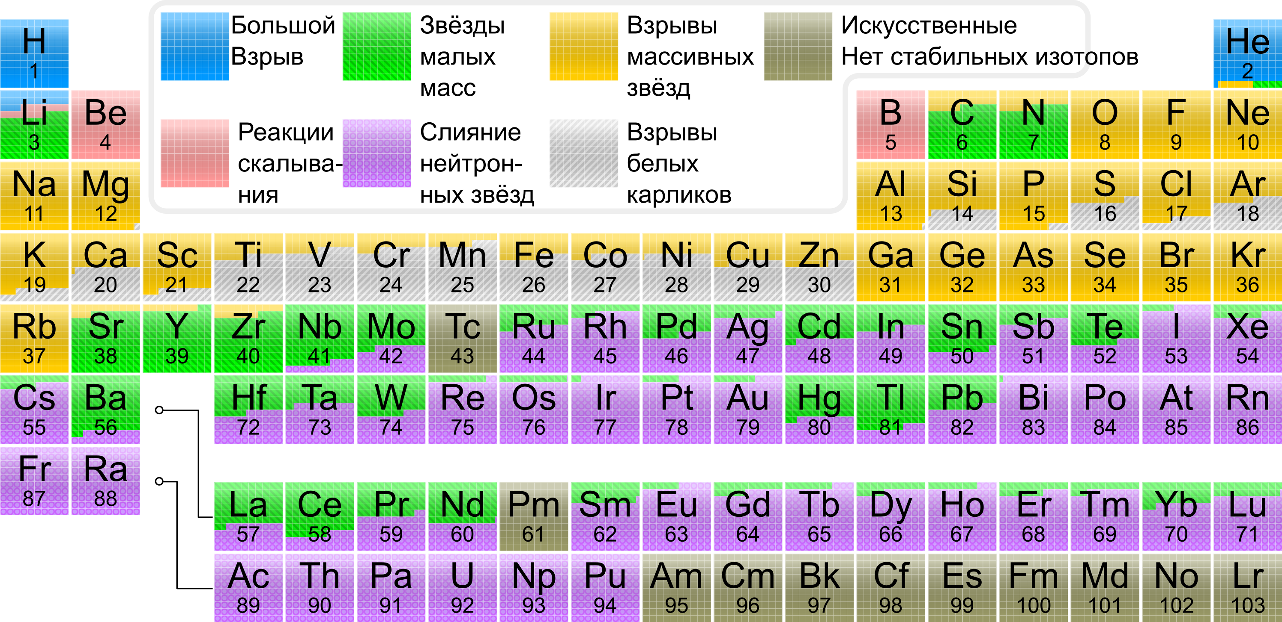
Итоги нуклеосинтеза

Slide 3
Межзвёздная среда

Slide 4
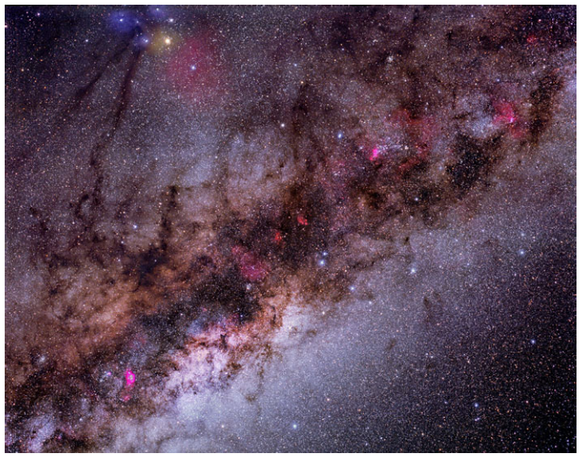
Тёмные и светлые туманности

Slide 5
Межзвёздные линии поглощения
Обладают значительно меньшей шириной, чем звёздные линии
Не участвуют в доплеровском смещении спектров двойных звёзд
Становятся тем глубже, чем дальше находится звезда
Участвуют в галактическом вращении
Только в направлении избранных источников
Только линии некоторых элементов

Slide 6
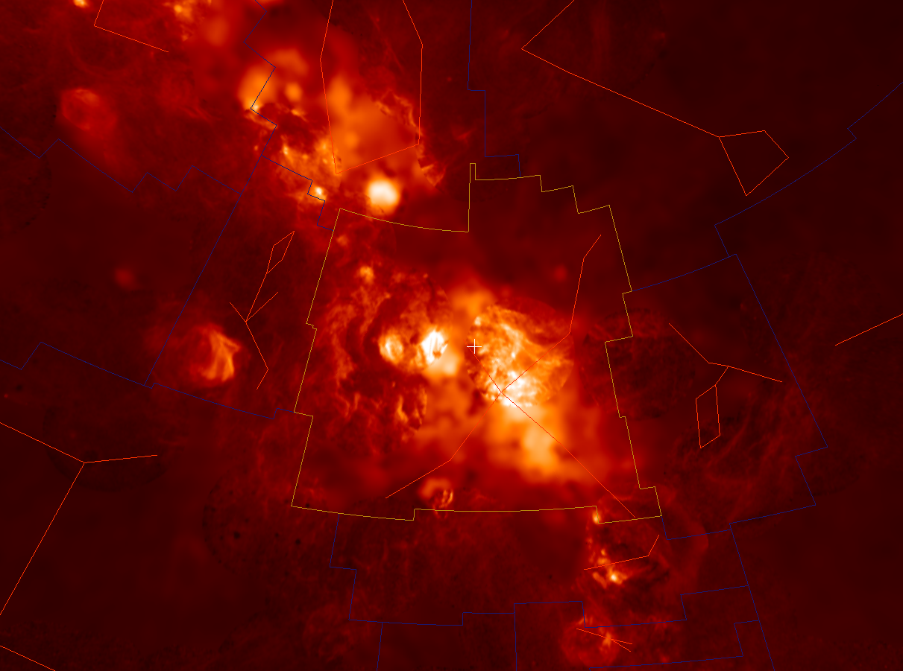
Межзвёздные линии излучения
Otto Struve & Christian Elvey (1938) —
протяжённые области ионизованного водорода, H/Ca=100

Slide 7
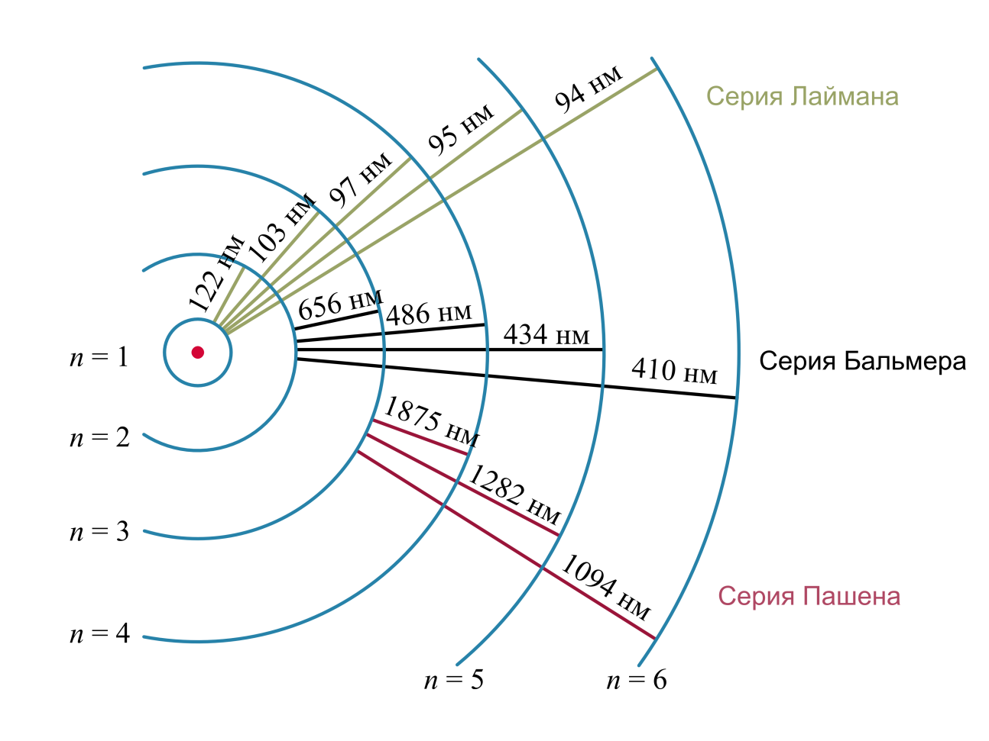
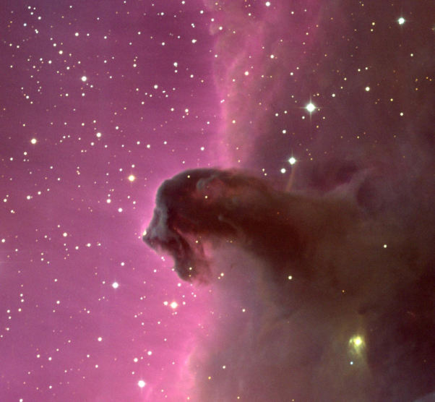
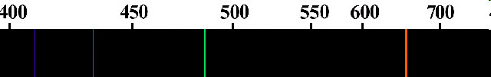
Рекомбинационные линии излучения
Линия | Длина волны, Å | Интенсивность
Hα | 6563 | 2.87
Hβ | 4861 | 1.00
Hγ | 4340 | 0.466
Hδ | 4101 | 0.256
Hε | 3970 | 0.159
Osterbrock & Ferland (2006)
Бальмеровская серия водорода

Slide 8
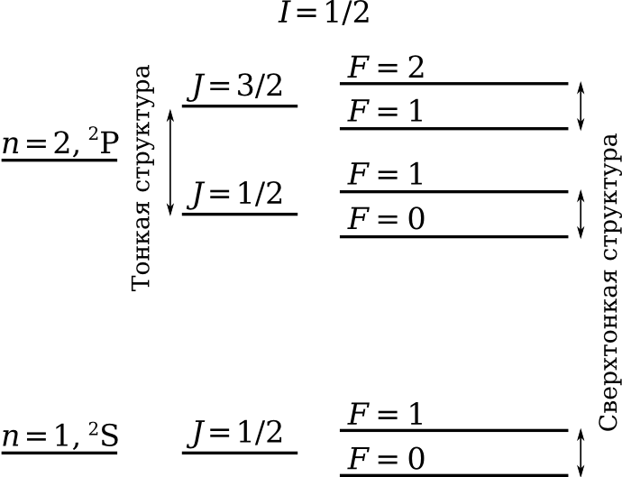
Линии излучения, возбуждаемые столкновениями
Радио
ИК
Видимый

Slide 9
Физика межзвёздной среды
Основной компонент межзвёздной среды — водород (ионизованный, атомарный, молекулярный)
Физические условия в межзвёздной среде (плотность, температура, состояние ионизации и молекуляризации) — это физические условия в водородном газе
Состояние водородного газа определяется малыми примесями

Slide 10
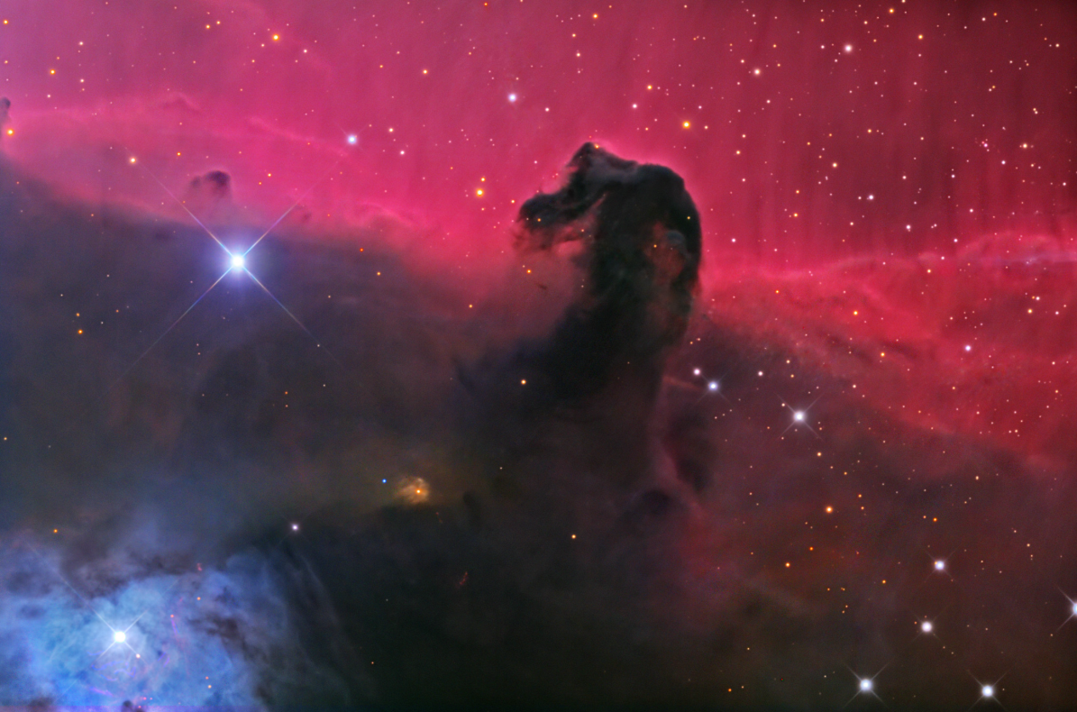
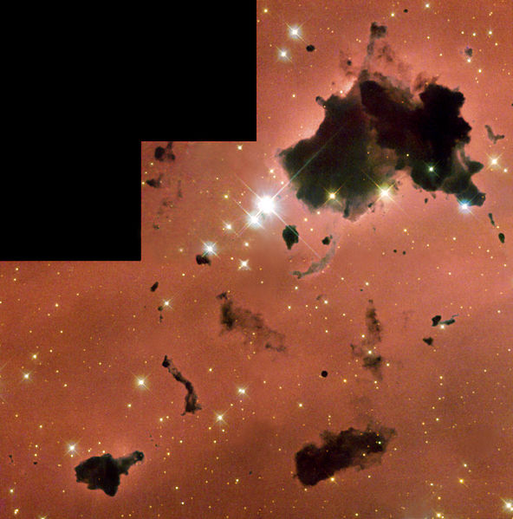
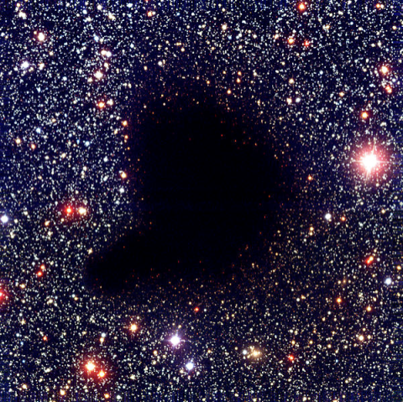
Четвёртый ингредиент

Slide 11
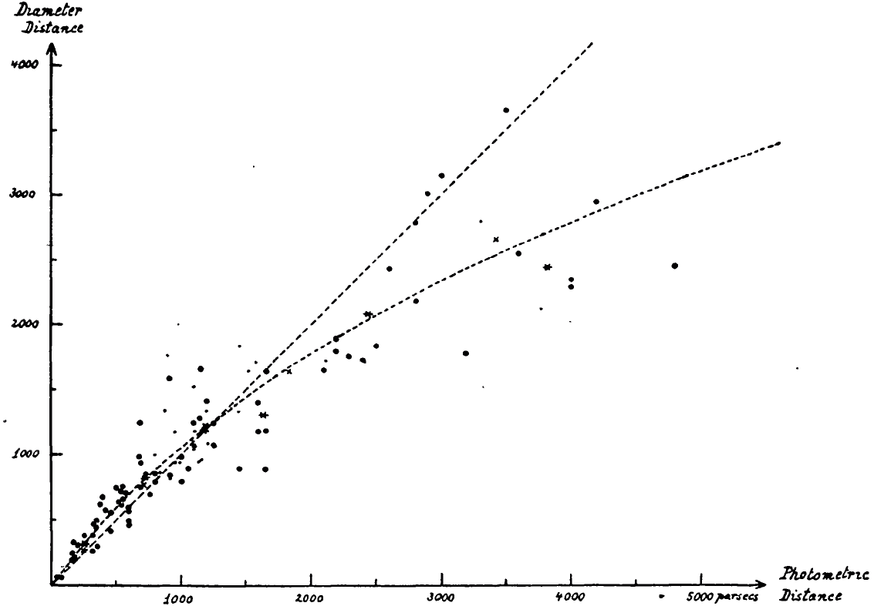
Поглощение селективно — показатель цвета возрастает примерно на 0,3^{m} на кпк.
Излучение звёзд в РЗС испытывает поглощение примерно 0,7^{m} на кпк.
A_{V}
Trumpler (1930)
E(B – V)
Межзвёздное ослабление света вызывается мелкими пылинками массой 10^{–19} г или более и пространственной плотностью порядка 10^{–23} г на см³.

Slide 12
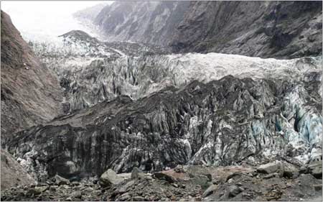
Первые модели пылинок
Грязный лёд (вода, аммиак, метан, углекислый газ)?
Металл?
Конденсация
в межзвёздной среде или в звёздах?

Slide 13
Поляризация звёздного света
Heiles (2000)
Степень поляризации пропорциональна A_{V}
Davis & Greenstein (1951): пылинки должны обладать магнитными свойствами
Hiltner (1949), Hall (1949),
Домбровский (1950)

Slide 14
B
Наименее вероятная ориентация
Наблюдаемый свет частично поляризован в направлении проекции магнитного поля на картинную плоскость
Наиболее вероятная ориентация
E
B
Weintraub et al. (P&P IV)

Slide 15
Модели пыли
Ослабление (экстинкция)
Эмиссия
Поляризация
Содержание элементов

Slide 16
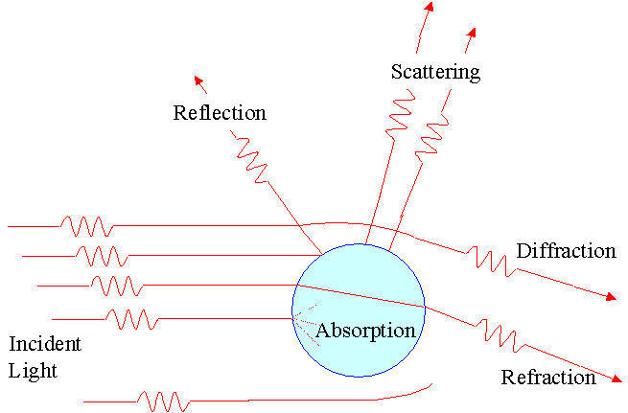
Рассеяние света мелкими частицами

Slide 17
Вычисление оптических свойств
Показатели преломления (химический состав)
Структура (слои, пористость)
Форма
Метод (теория Ми, DDA и т. п.)
Результат: Q_{sca}, Q_{abs}, <cosθ>

Slide 18
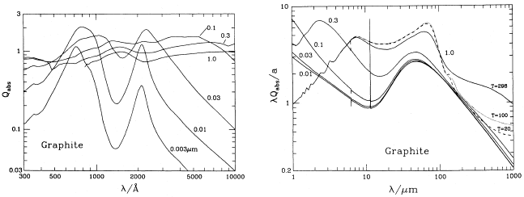
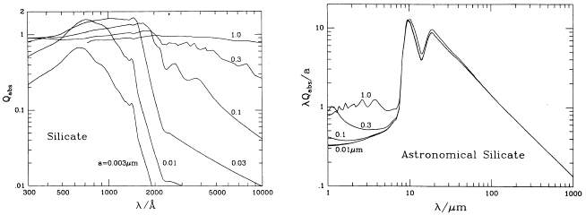

Slide 19
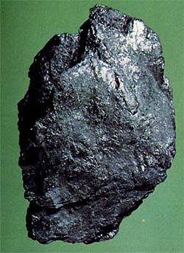
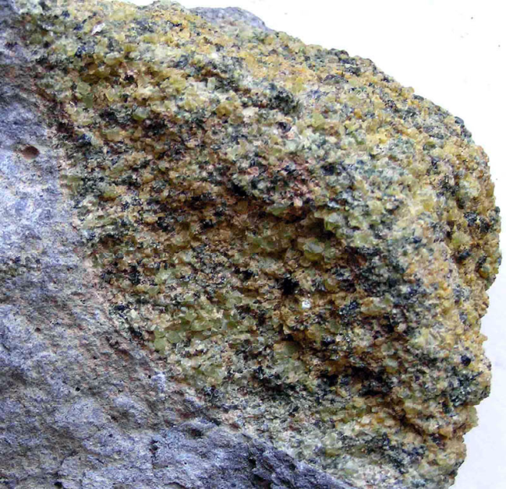
Графито-силикатная модель
Hoyle & Wickramasinghe (1962) — конденсация графитовых частиц в углеродных звёздах (N)
Kamijo (1963) — конденсация силикатных частиц в М-звёздах

Slide 20
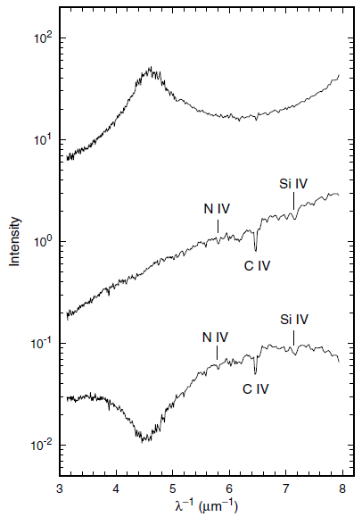
Кривая межзвёздного поглощения
3300Å
1200Å
Сравнение спектров двух звёзд одного и того же спектрального класса O9.5V:
HD 34078 (E_{B-V} = 0.54) и
HD 38666 (E_{B-V} = 0.03)
Whittet (2002)

Slide 21
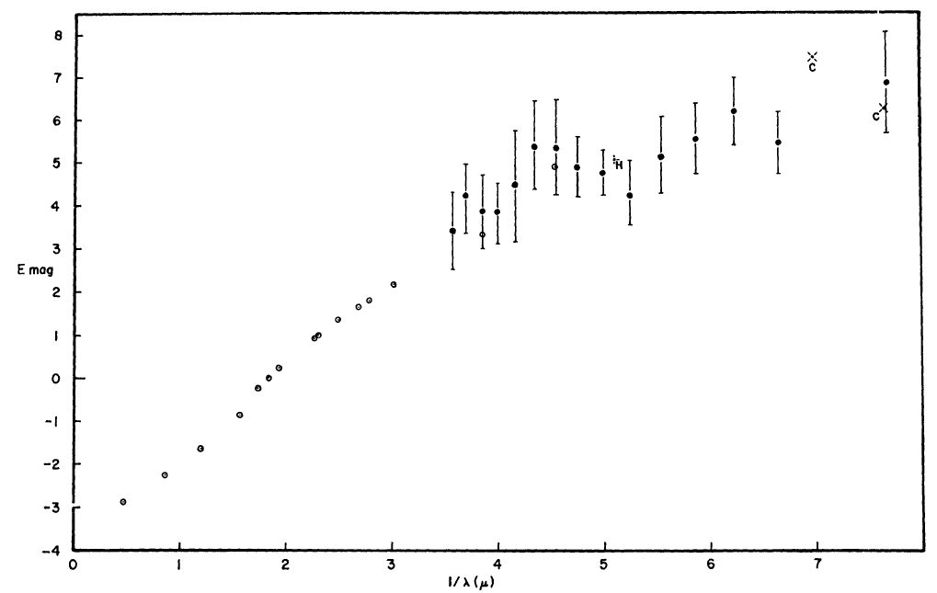
Ультрафиолетовый горб
Stecher (1965)

Slide 22
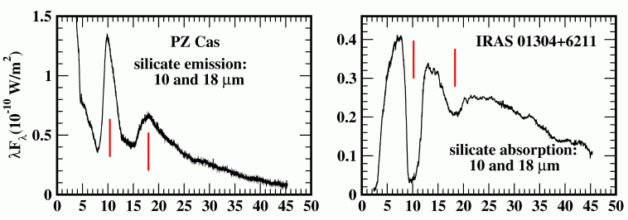
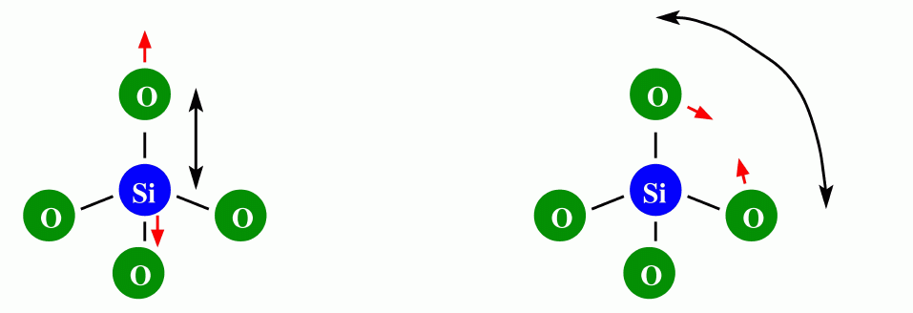
Силикатные особенности
10 мкм: растяжение связей Si-O
18 мкм: изгиб связей O-Si-O
http://www.stsci.edu/~volk/features1.html

Slide 23
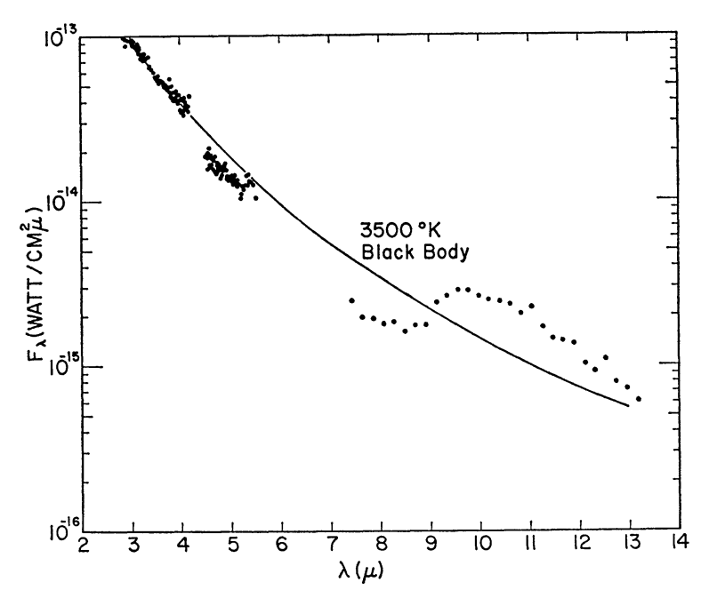
Силикатная особенность
Gillett et al. (1968)

Slide 24
Химический состав Солнца и межзвёздного газа
Солнце
Межзвёздный газ
Элемент | Содержание
H | 1
He | 0.1
C | 2.7 · 10^{–4}
N | 6.8 · 10^{–5}
O | 4.9 · 10^{–4}
S | 1.3 · 10^{–5}
Si | 3.2 · 10^{–5}
Mg | 4.0 · 10^{–5}
Fe | 3.2 · 10^{–5}
Na | 1.7 · 10^{–6}
Элемент | Содержание
H | 1
He | 0.1–0.14
C | 7.9 · 10^{–5}
N | 2.5 · 10^{–5}
O | 1.8 · 10^{–4}
S | 9.1 · 10^{–8}
Si | 9.7 · 10^{–9}
Mg | 1.1 · 10^{–8}
Fe | 2.7 · 10^{–9}
Na | 2.3 · 10^{–9}
Asplund et al. (2009)

Slide 25
Depletion
Savage & Sembach (1996)

Slide 26
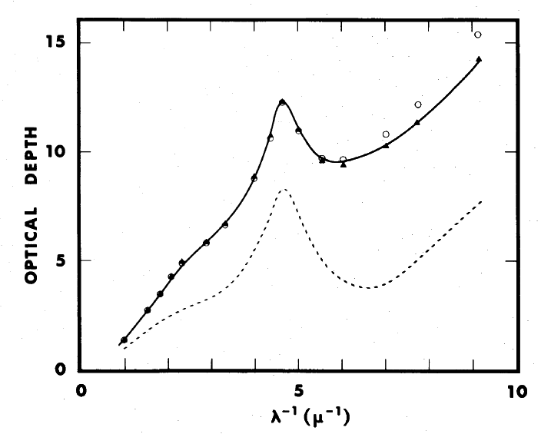
Модель MRN (1977)
Графит
+
Силикаты (оливин, энстатит и пр.)
a_{min} ≈ 0.005 мкм,
a_{max} ≈ 0.25 мкм

Slide 27
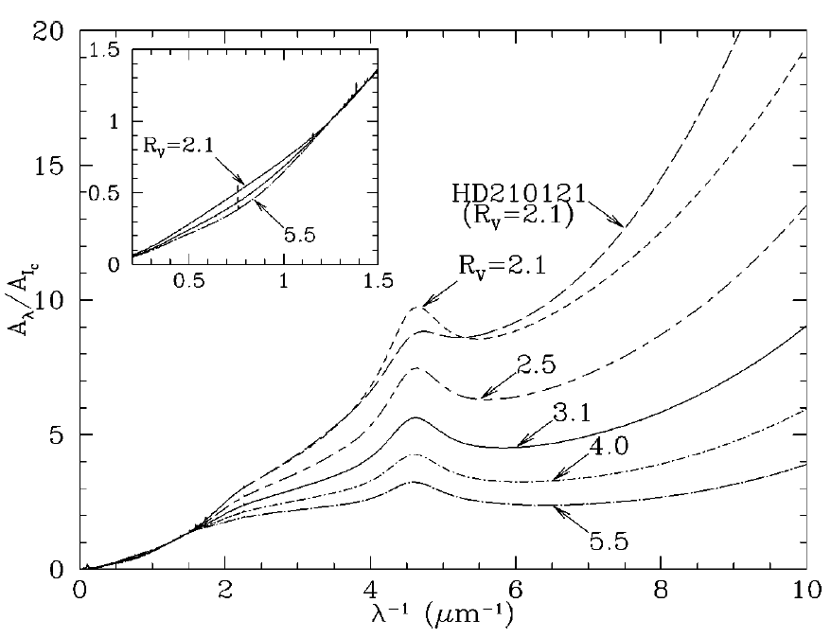
Кривая поглощения в разных направлениях
Cardelli et al. (1989)

Slide 28
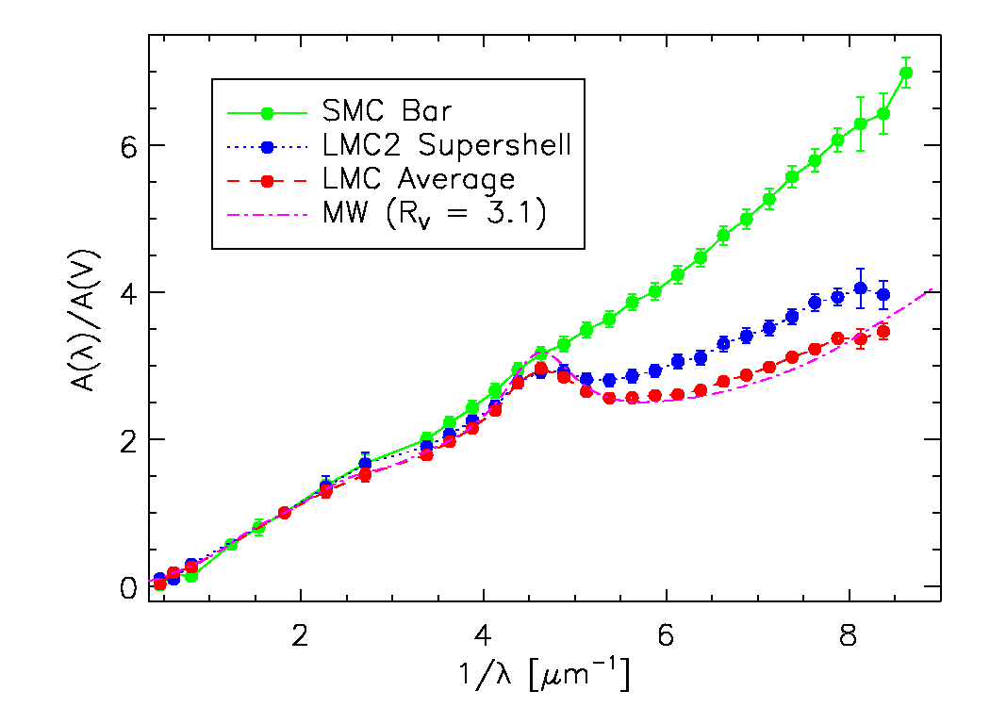
Кривая поглощения в разных галактиках
Gordon et al. (2003)

Slide 29
Тепловое излучение

Slide 30
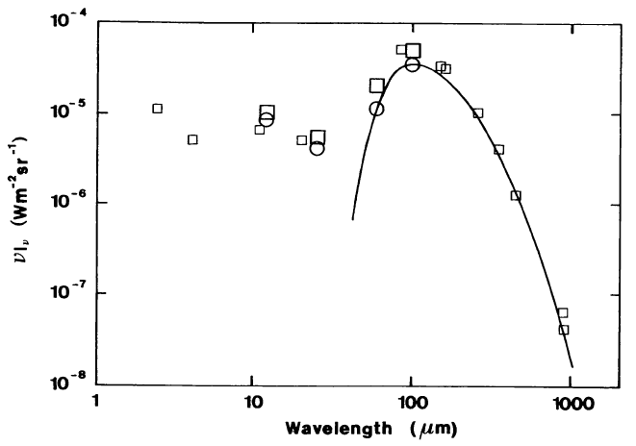
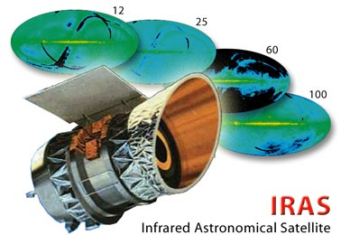
Излучение пыли: континуум
Puget & Leger (1989)

Slide 31
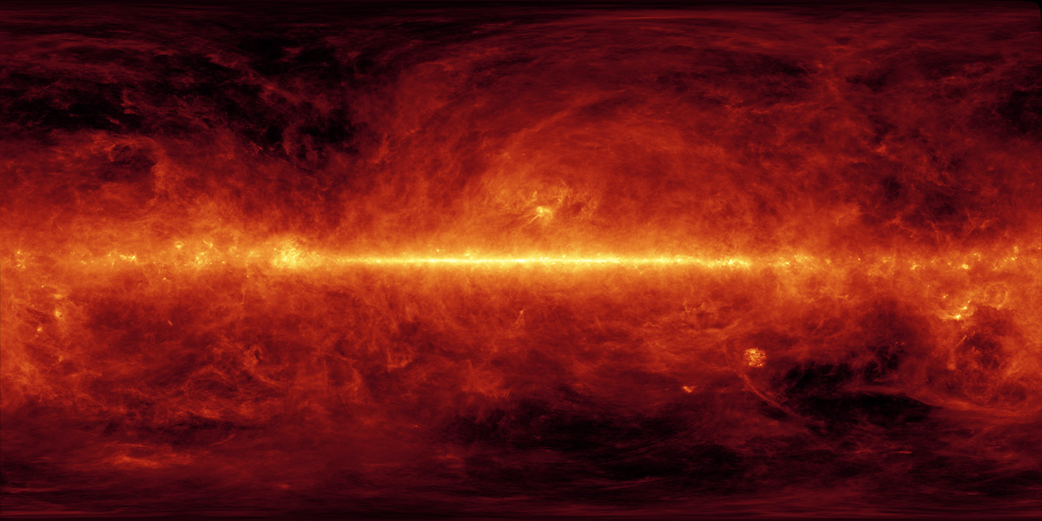
Карта излучения пыли
IRAS и COBE, 100 мкм

Slide 32
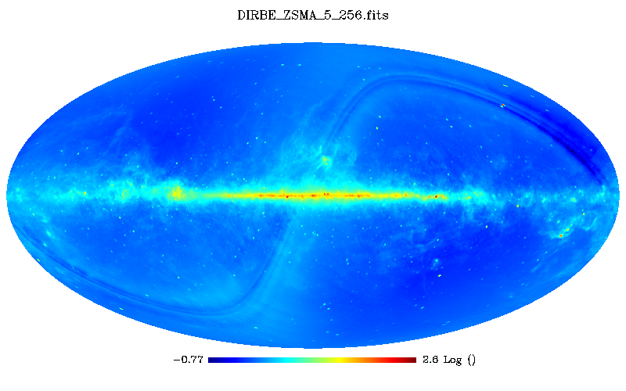
Карта излучения пыли
COBE, 12 мкм

Slide 33
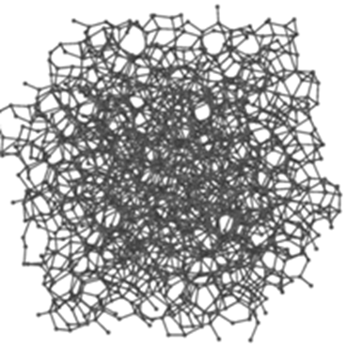
Гипотеза о микропылинках
Частицы Платта
Наночастицы (Duley, Williams)
Размер: порядка десятков ангстрем

Slide 34
Стохастический нагрев пылинок
Энергия фотона сравнима с тепловой энергией пылинки
Greenberg (1968)
Энергия фотона много меньше тепловой энергии пылинки

Slide 35
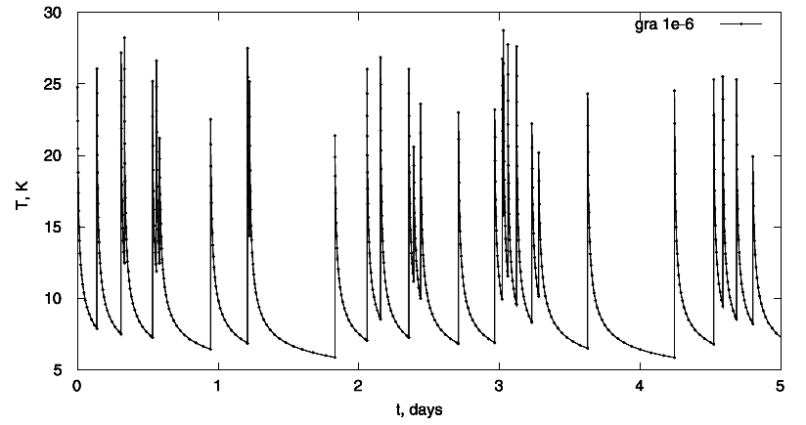
Стохастический нагрев ОМП (VSG)
Pavlyuchenkov et al. (2012)

Slide 36
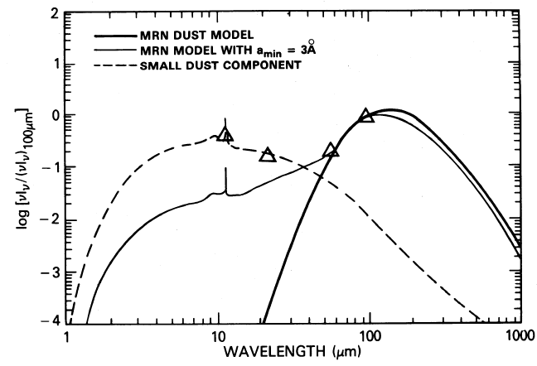
Излучение пыли: континуум
Puget & Leger (1989)
Очень мелкие пылинки (ОМП)
Very Small Grains (VSG)
Weiland et al. (1986)

Slide 37
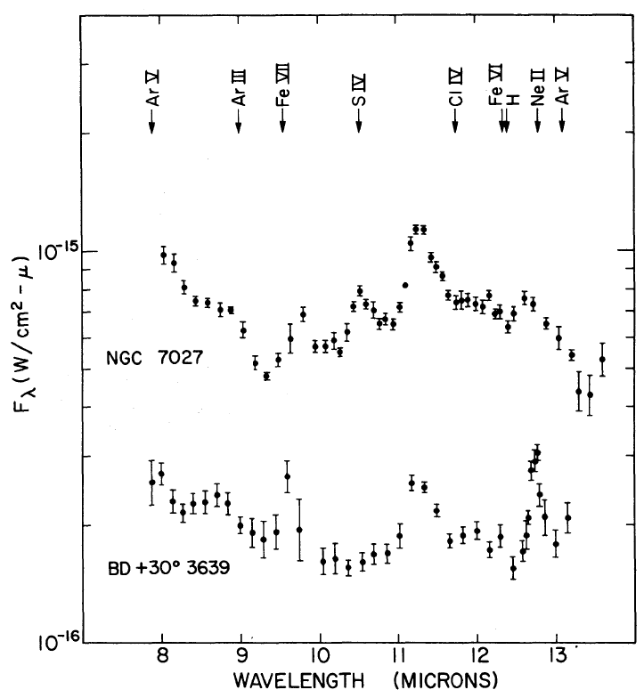
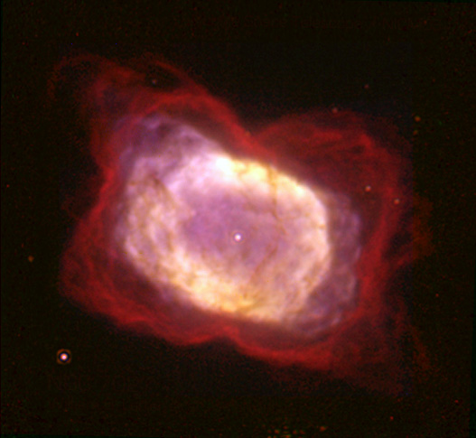
Неидентифицированные инфракрасные полосы
NGC 7027
Gillett et al. (1973)

Slide 38
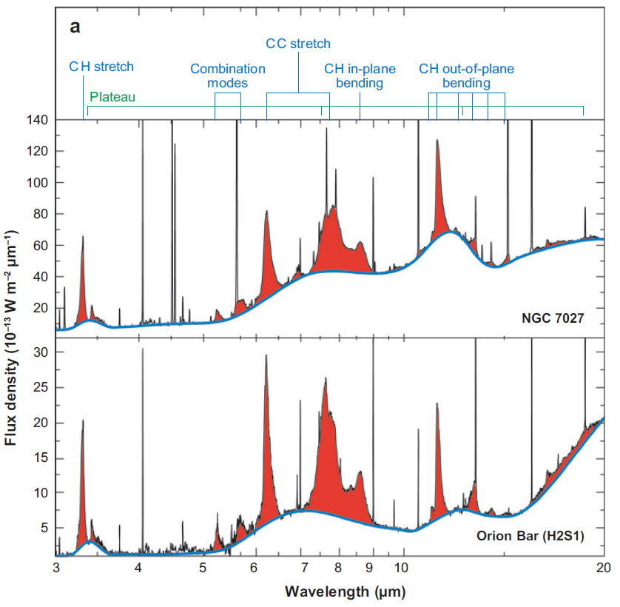
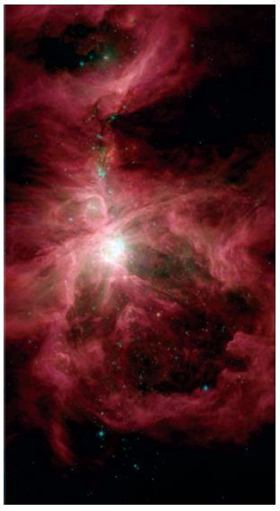
Существенная доля (десятки процентов) всего излучения в ИК-диапазоне

Slide 39
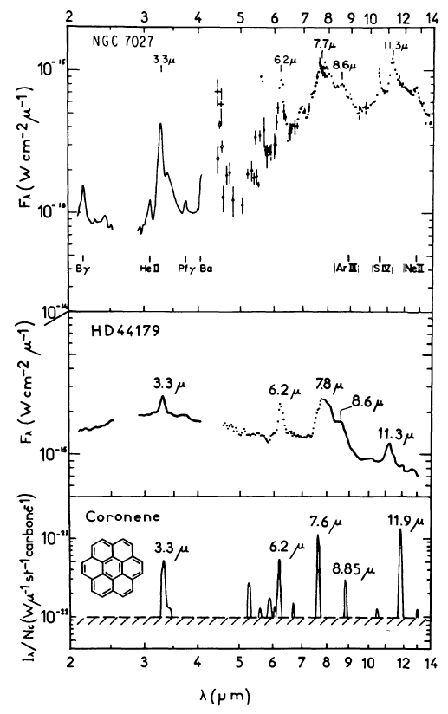
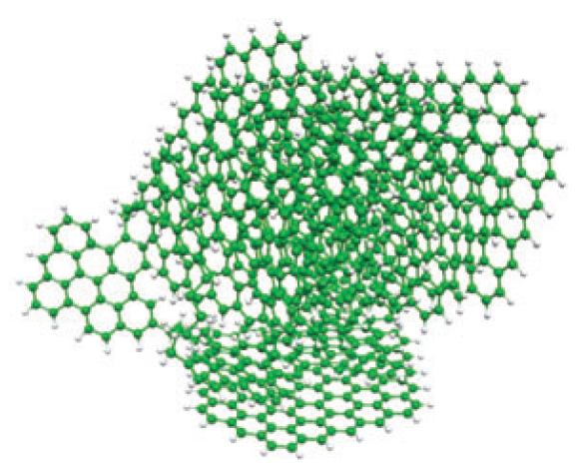
Гипотеза о макромолекулах
Наличие связей С-С, С-Н
Устойчивость
Leger & Puget (1984), Allamandola et al. (1985)

Slide 40
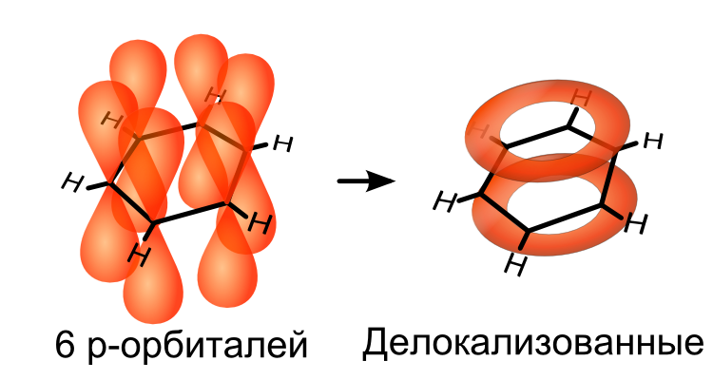
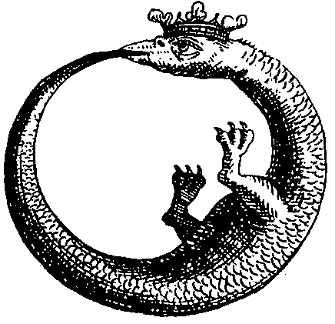
Полициклические ароматические углеводороды
Бензол — C₆H₆

Slide 41
Структура ПАУ
Rosenberg et al. (2014): смесь не менее 30 различных видов ПАУ

Slide 42
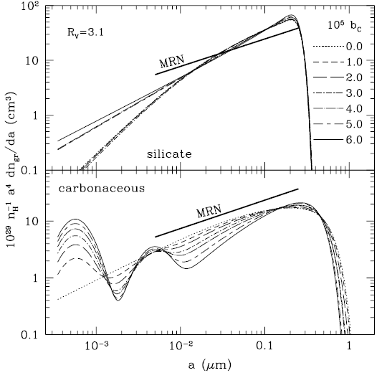
Weingartner & Draine (2001)
Big Grains — 10^{–5} см
Very Small Grains — 50 Å
PAH — несколько Å

Slide 43
Разнообразие моделей пыли
(Zubko et al. 2004)
Полициклические ароматические углеводороды
Графит
Аморфный углерод
Силикаты (MgFeSiO₄)
Композитные частицы: силикаты + органика (C₂₅H₂₅O₅N), водяной лёд и поры

Slide 44
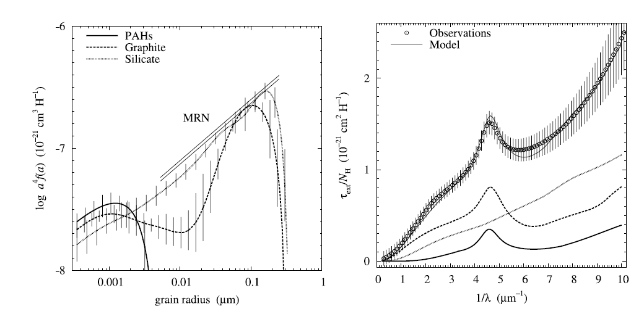
Разнообразие моделей пыли
(Zubko et al. 2004)
ПАУ + графит + силикат
ПАУ + графит + силикат + композитные частицы
ПАУ + силикат + композитные частицы

Slide 45
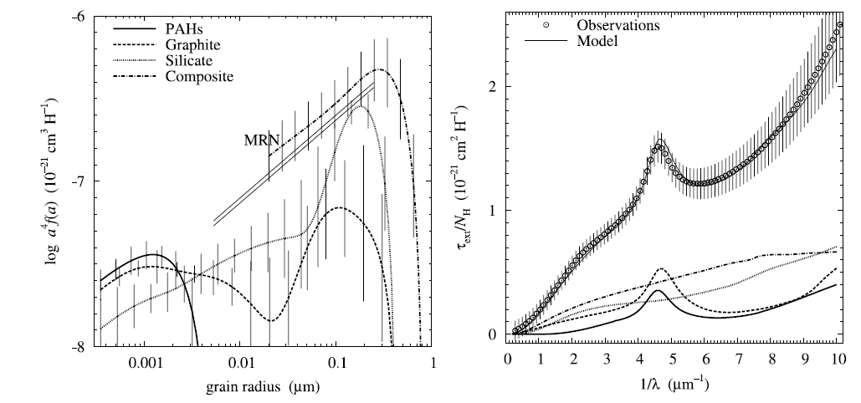
Разнообразие моделей пыли
(Zubko et al. 2004)

Slide 46
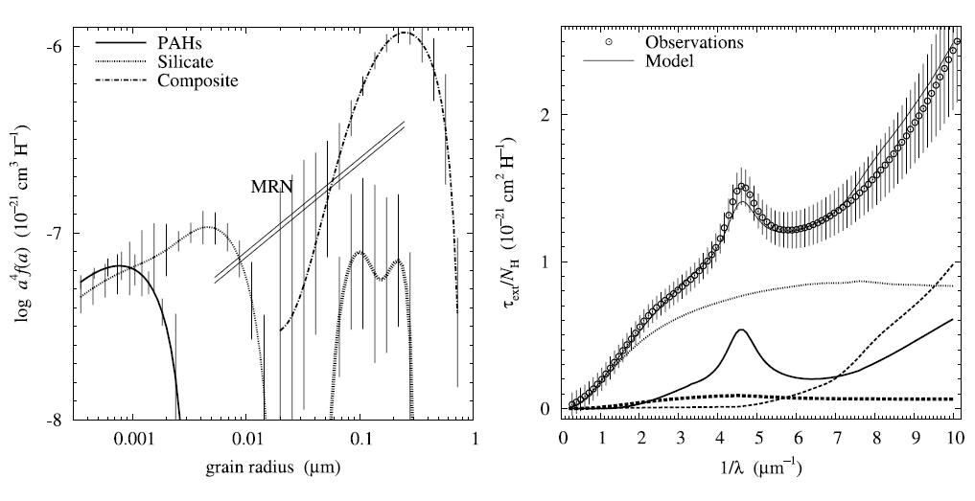
Разнообразие моделей пыли
(Zubko et al. 2004)

Slide 47
Межзвёздная пыль (0,01 от массы газа)
Поглощение, рассеяние и поляризация света
Субмиллиметровое и ИК-излучение (охлаждение) и фотоэффект (нагрев)
Поверхность для каталитических химических реакций
Исходный материал для образования планет и органических соединений
‘Big Five’: Si, Mg, Fe, O, C (Zhukovska & Henning 2014)
Силикатные частицы + углистые частицы + ПАУ

Slide 48
Эволюционные модели пыли
Рост (аккреция + коагуляция)
Распыление
Дробление
Фотоэрозия
Изменение структуры

Slide 49
Межзвёздная пыль (0,01 от массы газа)
Поглощение, рассеяние и поляризация света
Субмиллиметровое и ИК-излучение (охлаждение) и фотоэффект (нагрев)
Поверхность для каталитических химических реакций
Исходный материал для образования планет и органических соединений
‘Big Five’: Si, Mg, Fe, O, C (Zhukovska & Henning 2014)
Силикатные частицы + углистые частицы + ПАУ

Slide 50
Задача
Радиус пылинки 0,1 мкм
Плотность вещества пылинки 3 г см^{–3}
Сколько нужно пыли по массе на см^{–2} (поверхностная плотность), чтобы получить единичную оптическую толщину в видимом диапазоне (0,5 мкм)?
Какая оптическая толщина соответствует этой массе на длине волны 2 мкм? 100 мкм?

Slide 52
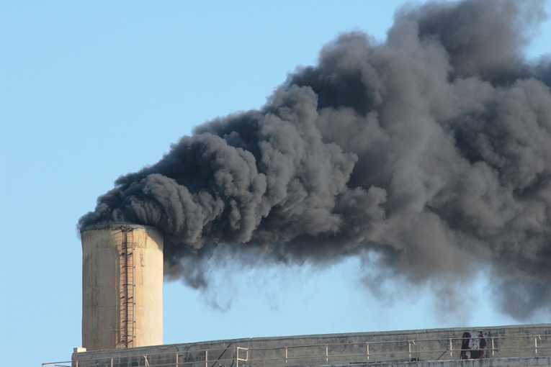
Образование пыли в проэволюционировавших звёздах
Силикатная пыль (SiO, MgO, MgS…)
Графитовая пыль (C₂H₂, C₂H, SiC…)
Полициклические ароматические углеводороды (C₂H₂)

Slide 53
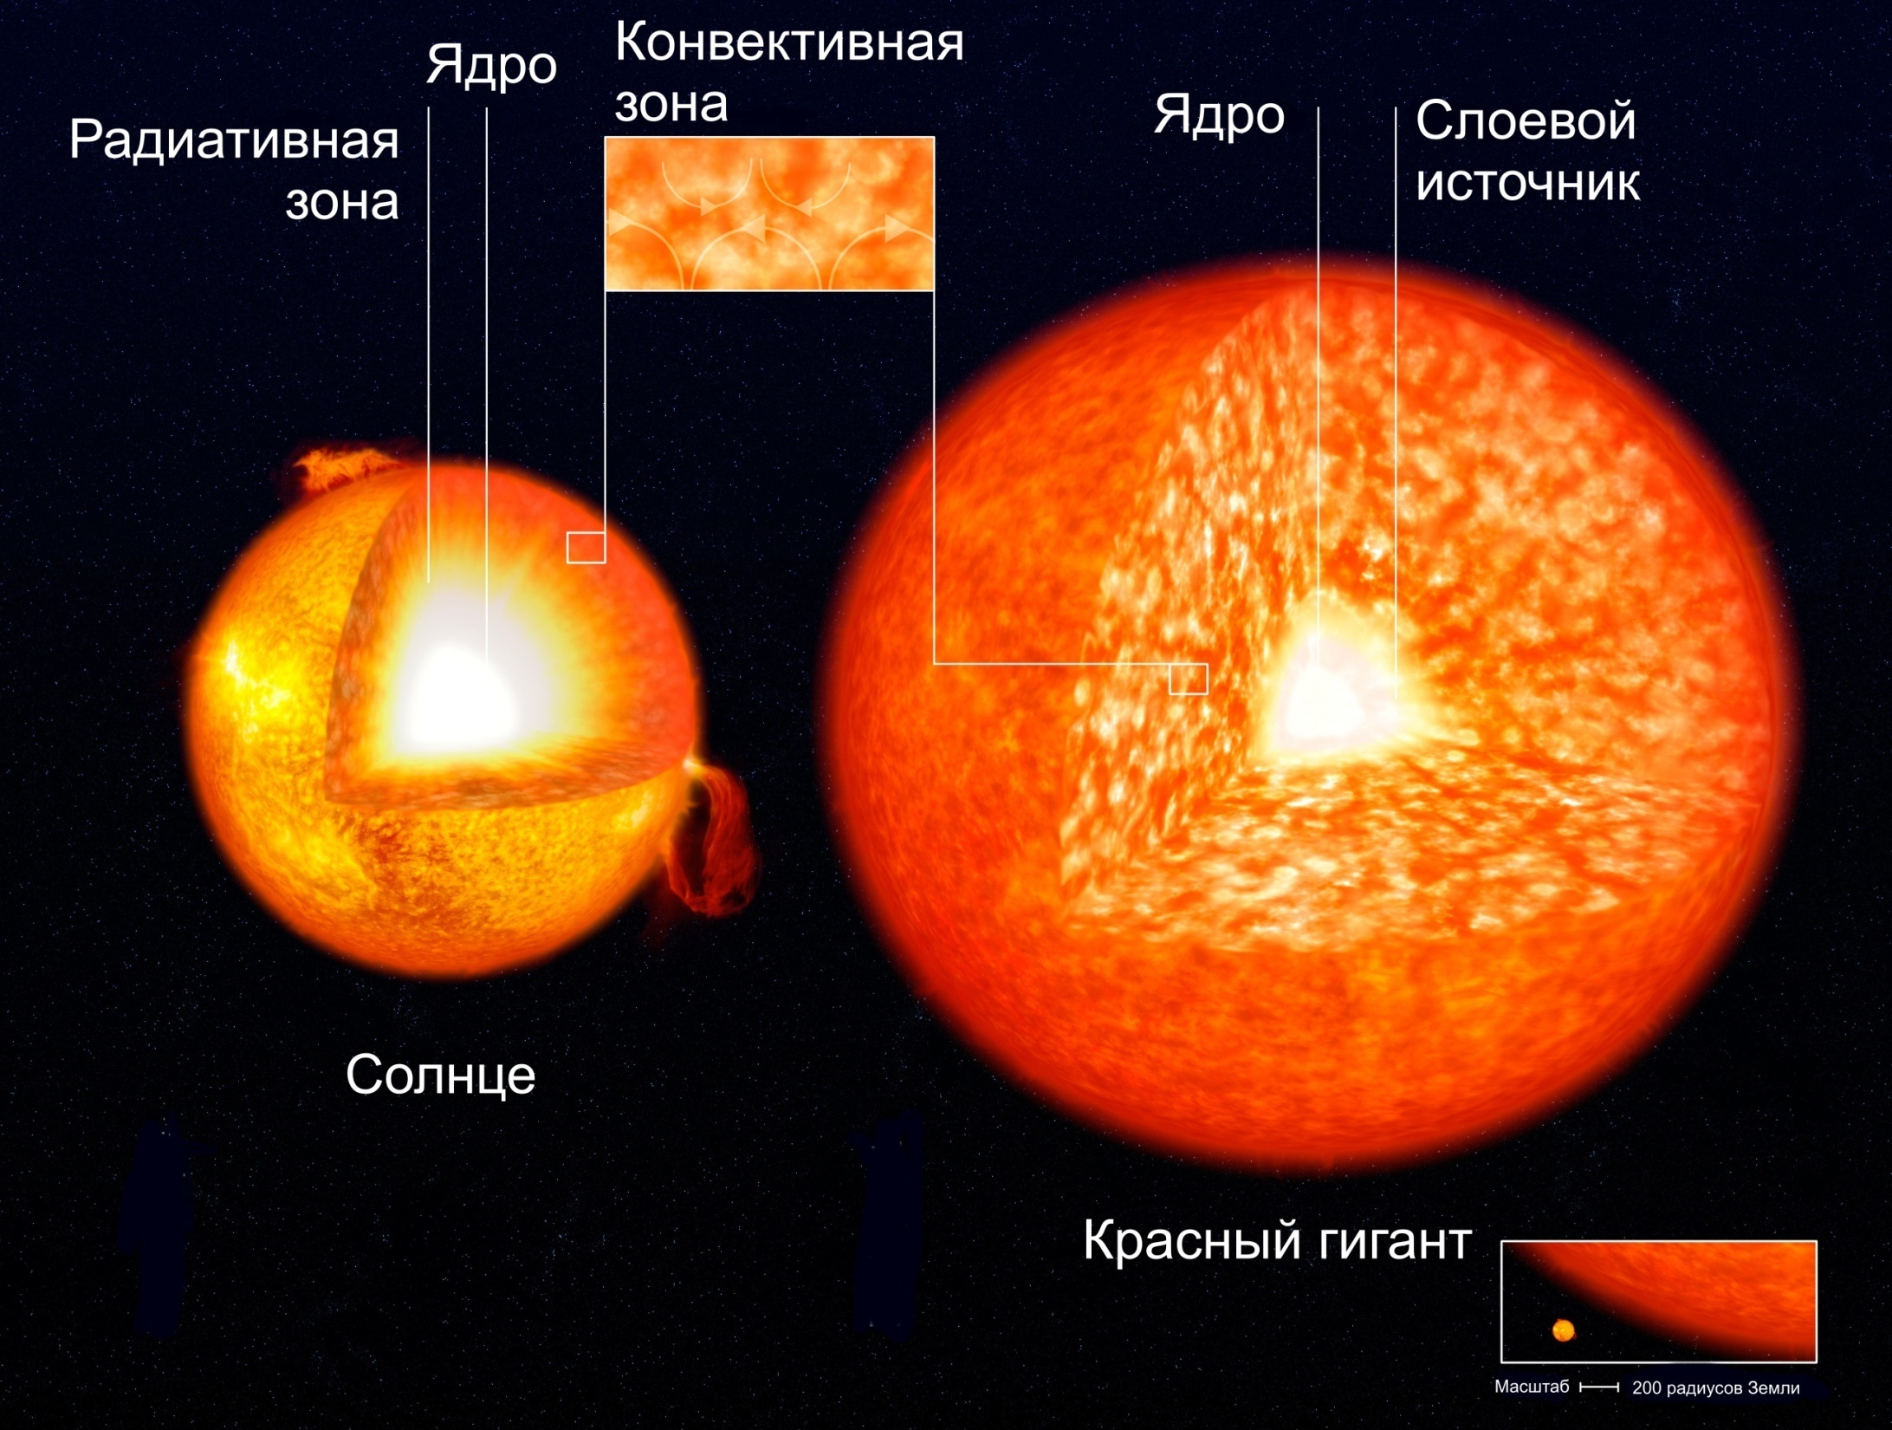
Внутреннее строение красного гиганта

Slide 54
Молекулы в оболочках старых звёзд
Кислородные звёзды (M, S, OH/IR) —OH, H₂O, SiO, CO, CO₂, SO₂, HCl, HF, полосы ZrO, VO, LaO, YO, TiO
Углеродные звёзды (N, R, CH) — аномально сильные полосы C₂, CH, CN…
Ключевой параметр — C/O

Slide 55
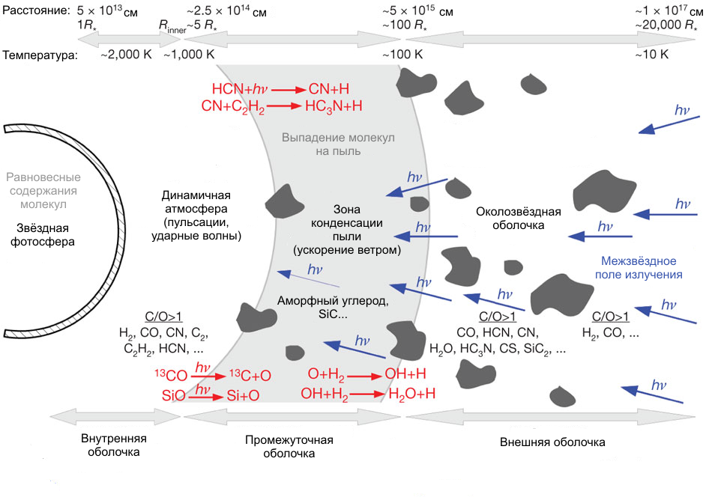

Slide 56
Образование пыли в кислородных звёздах
Оксид алюминия, Al₂O₃
Шпинель, MgAl₂O_{4,}
геленит, Ca₂Al₂SiO₇
Диопсид, CaMgSi₂O₆
Оксид кремния, SiO
Форстерит, Mg₂SiO₄,
энстатит, Mg₂[Si₂O₆]
Оливин, (Mg,Fe)₂SiO₄, пироксен, (Mg,Fe)₂Si₂O₆
1500 К
1000 К

Slide 57
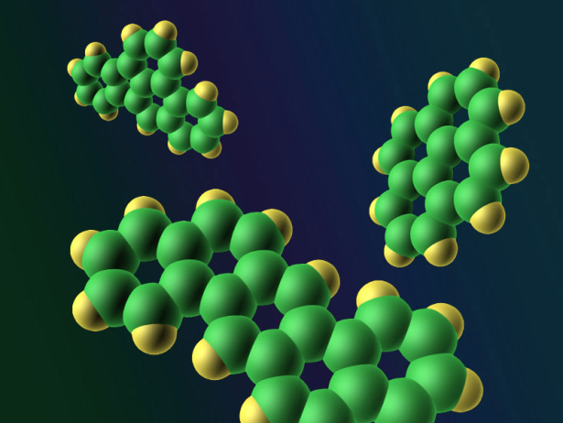
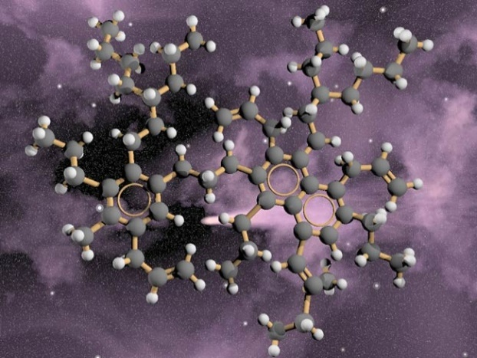
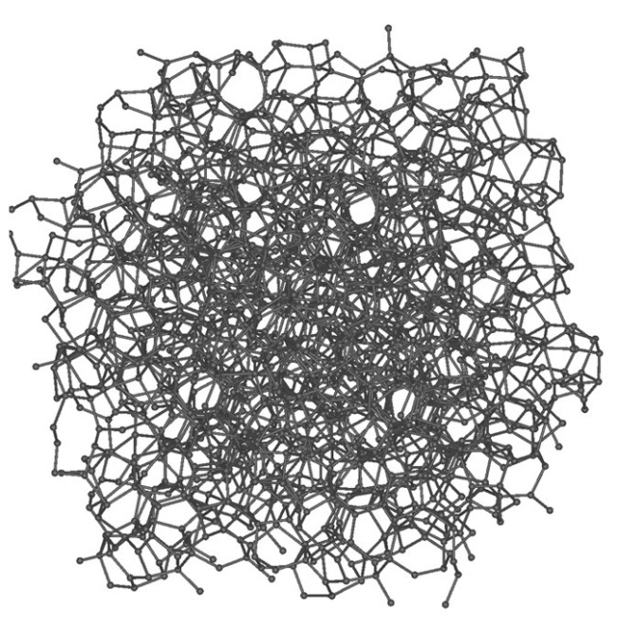

Образование пыли в углеродных звёздах
Ацетилен, C₂H₂, карбид кремния, SiC
Бензол, C₆H₆
ПАУ, кластеры ПАУ, графит, алмазы, «HAC»

Slide 58

Хвостатая звезда

Slide 59


IRC+10216 aka CW Leo
Weigelt et al. (2002)
C_{n}H, C_{n}H₂, C_{n}N, HC_{n}N, CH₂CHCN, CH₂CN, H₂CS, CH₃CCH, C₃O
Leão et al. (2006)

Slide 60
Происхождение пыли
Тип звёзд | Доля в общем производстве пыли | Отношение газ-пыль (по массе) | Силикаты (SiO₂) | Аморфный углерод | SiC | Углеводороды
M-звёзды (Миры) | 35% | 100-300 | Да | Нет | Нет | Нет
OH/IR-звёзды | 32% | 100-300 | Да | Нет | Нет | Нет
Углеродные звёзды | 20% | 100 | Нет | Да | Да | ?
Сверхновые | 8% | 50-100? | Требуется наблюдательное подтверждение
M-сверхгиганты | 4% | 100-300 | Да | Нет | Нет | Нет
Итого | 99% | ~100 | Да | Да | Да | ?
Звёзды WR (WC8, 9) | 0.5% | 50-100 | Нет | Да | ? | Нет
Планетарные туманности | 0.2% | 3000 | Да | Да | Да | Да
Новые | 0.1% | 50-200 | Да | Да | Да | Да
МЗО | ? | ? | Да | Да | Нет | ?
Gehrz (1989)

Slide 61
Разрушение пыли
Столкновения облаков
Звездообразование
Излучение
Космические лучи
Области высокой температуры
Взрывы сверхновых
Распыление (sputtering)
Дробление (shattering)
Испарение
Фотодесорбция
Draine & Salpeter (1979)

Slide 62




Разрушение пылинок сверхновыми
Puppis A, возраст ∼3700 лет, расстояние ∼2.2 кпк
Arendt et al. (2010)

Slide 63

Разрушение пылинок сверхновыми
N132D, возраст ∼2500 лет, БМО
Tappe et al. (2012)

Slide 64



Разрушение пылинок сверхновыми
© NASA
Лебедь, возраст ∼5000 лет,
расстояние 540 пк
Sankrit et al. (2010), Raymond et al. (2013)

Slide 65
(Дис)баланс пыли
Jones et al. (1996): характерное время поступления пыли в МЗС — 2.5 · 10⁹ лет, характерное время жизни пылинок — 6 · 10⁸ лет для графита и 4 · 10⁸ лет для силикатов
Matsuura et al. (2009, 2013): выброс ПАУ звёздами АВГ не объясняет всего количества ПАУ, наблюдаемого в БМО и ММО

Slide 66

Пыль на больших красных смещениях
z = 2.45, Elíasdóttir et al. (2009)

Slide 67

Субмиллиметровые галактики
ESO, APEX (MPIfR/ESO/OSO), A. Weiss et al., NASA Spitzer Science Center

Slide 68
(Дис)баланс пыли
Jones et al. (1996): характерное время поступления пыли в МЗС — 2.5 · 10⁹ yrs, характерное время жизни пылинок — 6 · 10⁸ лет для графита и 4 · 10⁸ лет для силикатов
Matsuura et al. (2009, 2013): выброс ПАУ звёздами АВГ не объясняет всего количества ПАУ, наблюдаемого в БМО и ММО
Rowlands et al. (2014): масса пыли, производимой звёздами малых и промежуточных масс, в 240 раз уступает массе пыли, наблюдаемой в субмиллиметровых галактиках

Slide 69
Пути к решению
В локальной Вселенной
  Возможно, никакого дисбаланса нет?
  Преувеличен темп разрушения пылинок сверхновыми
  Учтены не все механизмы образования
В галактиках на больших z
  Учтены не все механизмы образования

Slide 70



Образование пылинок в сверхновых
Dunne et al. (2003, 2009), Rho et al. (2008), Gomez (2013)
Cas A
Barlow et al. (2010)

Slide 71


Образование пылинок в сверхновых
Matsuura et al. (2011), 0.4-0.7 M¤
© ESA/NASA-JPL/UCL/STScI
Indebetouw et al. (2014)

Slide 72

Трансформация пылинок: крупные частицы

